Slide 1
Resultados de la semana en curso y programación de la semana 12 de 2015 V1
20/03/2015
1
1
Notes:
1

Slide 2
Resultados de la semana en curso:
Comentarios generales
20/03/2015
2
2

Slide 3
Resumen general de la semana
11/15
Durante la semana el despacho ha sido con motores de Central Batlle en la base y el resto básicamente hidráulico. Siendo necesario despachar unidades térmicas para suministrar el pico de la tarde.
No se produjeron precipitaciones.
Se realizaron pruebas de APR
Térmicas intento arrancar la 5ta unidad de Central Batlle, no teniendo éxito.
El sábado se solicito a CAMMESA tomar potencia no utilizada de SG lo que derivo en no encender unidades de PTA.
La demanda semanal será aproximadamente de 213 GWh.
El promedio de aportes en SG será aprox. 2950 m3/s.
20/03/2015
3
3

Slide 4
Perspectivas para la semana próxima N° 12/15
A la fecha no existen previsiones de precipitaciones para ninguna de las cuencas.
La 5° unidad de CB continúa con pruebas no quedando disponible aún.
Las previsiones de temperaturas indican un fuerte descenso de las mimas para el fin de semana.
Modelos
CPC
  Caso libre : despacha solamente Motores de CBO y 5° unidad de CBO, obteniendo cotas de 31,8 m vistos en Salto Grande y 37.3m en Palmar (cota mínima impuesta). Despacha Terra a pleno. No se permite el vertimiento de Terra
  Un caso idéntico al anterior pero no dejando bajar la cota vista de SG de 33 metros vistos al final de la semana obtiene un despacho con un costo levemente superior al caso libre. Despacha Punta del Tigre.
SimSEE
  Caso libre despacha a pleno Motores y 5° de CB, PTA no a pleno (216 MW medios) y APR. El caso obtiene cotas de 34.65 m vistos en SG y 36.35 m en Palmar despachando Terra a pleno.
  Caso idéntico al caso 1 pero con cota mínima en Palmar de 37.15 m, Motores y 5° de CB, PTA no a pleno (230 MW medios) y APR (25 MW medios) y obtiene cotas de 34.30 m vistos en SG y 37.15 m en Palmar despachando Terra a pleno.
  Caso identico al caso libre pero sin vertido en Terra y con ESHY 6. solo despahca motores y 5° unidad de CB, obtiene cotas de 36 m en Palmar y 32,8 en SG
Análisis mensual,
  el mismo indica que en un escenario de baja hidraulicidad es necesario el despacho de PTA a partir de la semana 12 y APR a partir de la semana 13. No obstante lo anterior no se identifican restricciones al despacho previsto.

Slide 5
DESPACHO PROPUESTO (viernes)
En vista que de lo antes expuesto se propone el siguiente despacho (caso SimSEE15-12-5):
Auto despachados.
Terra a pleno
Motores de Central Batlle a pleno
Generación distribuida convocable
PTA hasta pleno
Palmar hasta pleno con cota objetivo 37.3 m.
Salto cierra la demanda.

Slide 6
Resultados de la semana en curso:
Comparación ejecutado-programado
.
20/03/2015
6
6

Slide 7
Datos globales semanales
(jueves)

Slide 8
Comparación previsto-ejecutado suministro de la demanda

Slide 9
Previsión de generación eólica en base de datos del viernes 13/3

Slide 10
Evolución de la demanda

Slide 11
COMPARATIVO DE APORTES DE CENTRALES HIDRAULICAS
SALTO GRANDE

Slide 12
RIO NEGRO

Slide 13
Semana próxima
20/03/2015
13
13

Slide 14
Previsión temperaturas (Accuweather, viernes)

Slide 15
Precipitaciones previstas para los próximos días, Fuente CPTEC (VIERNES)

Slide 16
Acumulados previstos próximos 5 días
INMET
CPTEC

Slide 17
Previsión aportes Salto Grande (Fuente CTM, viernes)

Slide 18
Programación semanal
2015-12
20/03/2015
18
18
Notes:
18

Slide 19
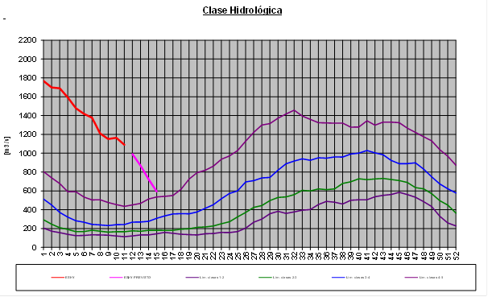
Clase hidrológica, calculada con aportes sin lluvias previstas
Clase hidrológica: 5 por 4 semanas
Stock stock 6 (77.62 m a 78.56 m) cota inicio semana de 78.3 m
No aplica CAR

Slide 20
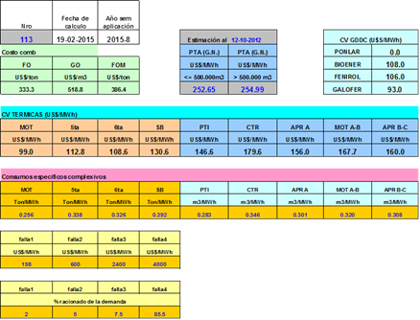
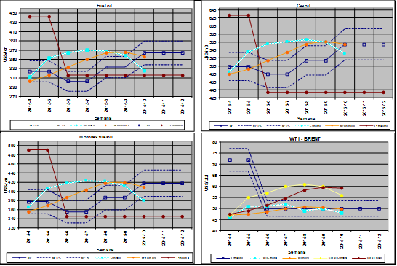
COSTO GENERACIÓN TÉRMICA

Slide 21
PREVISIÓN DE MANTENIMIENTOS

Slide 22
MODELOS

Slide 23
Opergen

Slide 24
Mediano plazo

Slide 25
Caso libre

Slide 27
SIMSEE

Slide 28
Caso 07-1 libre con 2 unidad en SG indisp.

Slide 30
Ídem anterior, sin vertido en Terra y con cota mínima en Palmar de 37.15 m

Slide 32
Ídem caso 1 pero con ESHY 6

Slide 34
Mensual

Slide 35
Programa de generación de la semana 12/15:
20/03/2015
35
35

Slide 36
Programa semanal
(jueves)

Slide 37
Programa semanal

Slide 38
Programa semanal

Slide 39
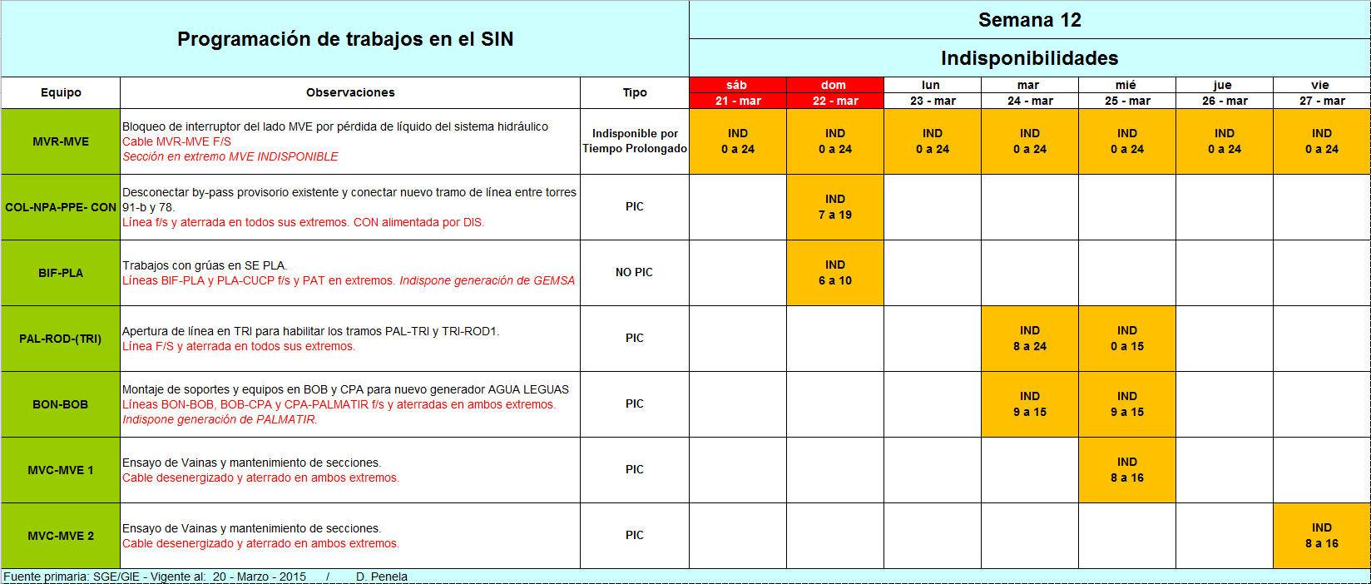
Programa de principales trabajos en la red

Slide 40
Reserva Rotante

Slide 41
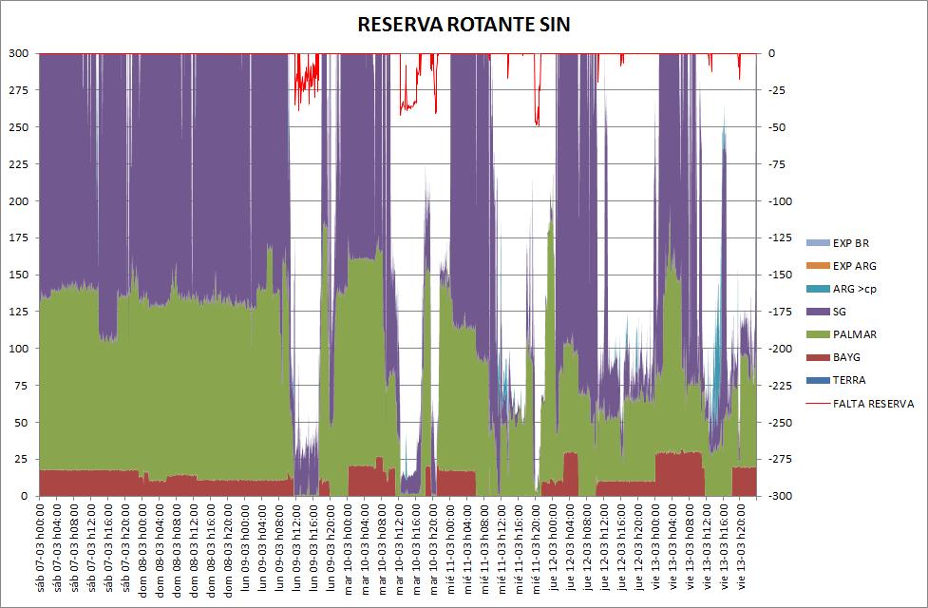
Reserva Rotante

Slide 42
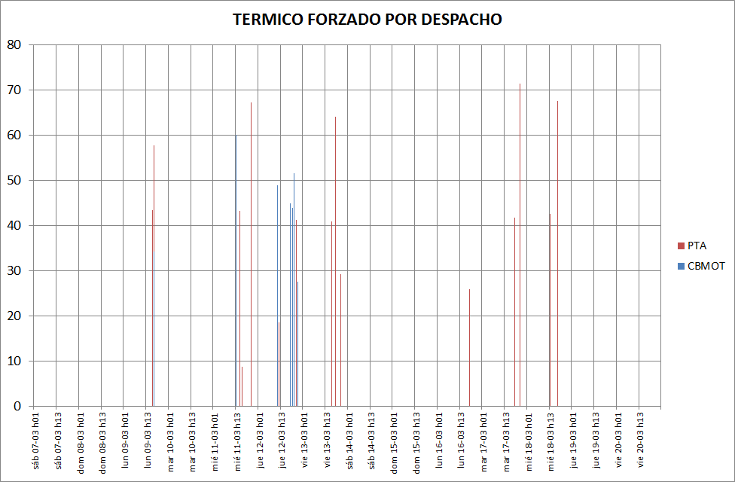
Reserva Rotante

Slide 43
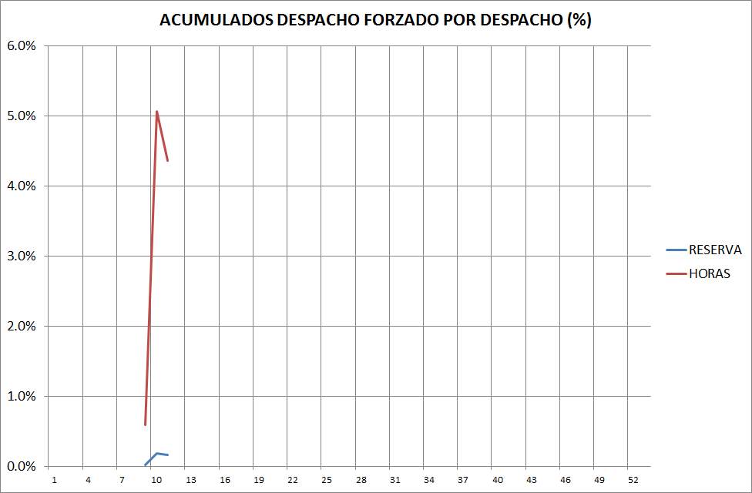
Reserva Rotante

